Slide 1
Servidor DNS
Pablo Rodríguez

Slide 2
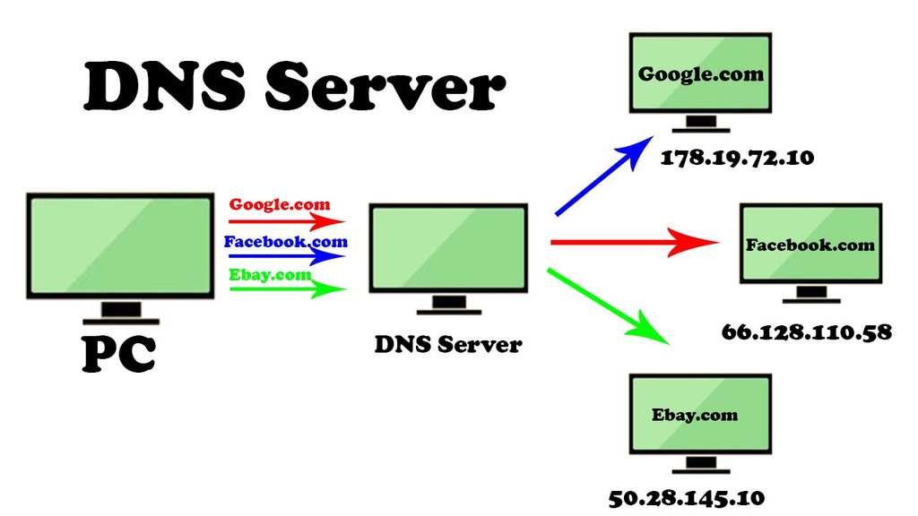
El sistema de nombres de dominio (DNS) es el directorio telefónico de Internet. Las personas acceden a la información en línea a través de nombres de dominio como nytimes.com o espn.com. Los navegadores web interactúan mediante direcciones de Protocolo de Internet (IP). El DNS traduce los nombres de dominio a direcciones IP para que los navegadores puedan cargar los recursos de Internet.

Slide 3
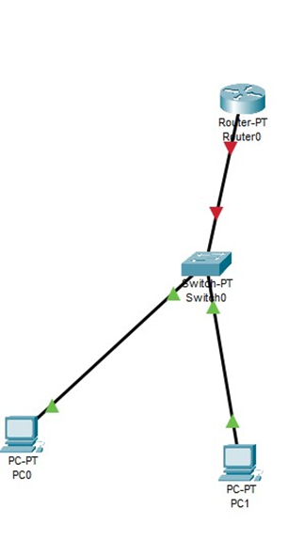
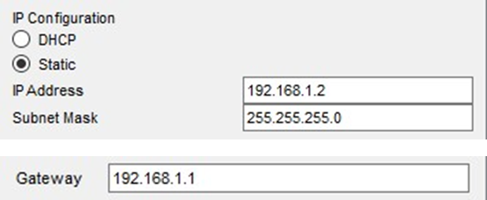
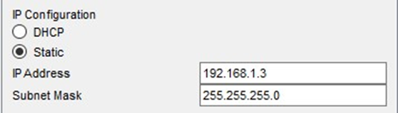
El primer paso es crear la topología de la red, para ello debemos colocar un router con una ip de 192.168.1.1 que tenga conectado un switch y a ese switch vamos a conectar y configurar 2 ordenadores, El primero de ambos va a ir con una ip de 192.168.1.2 y el segundo llevará una ip de 192.168.1.3

Slide 4
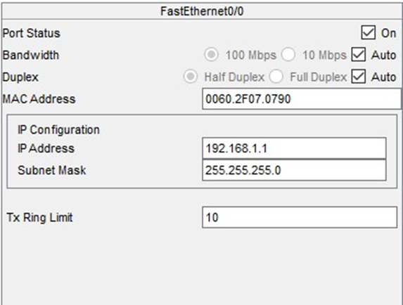
Router 0, en ésta configuración debemos configurar la interfaz y para ello le añadimos la dirección ip y encendemos la interfaz para que todo funcione correctamente.

Slide 5
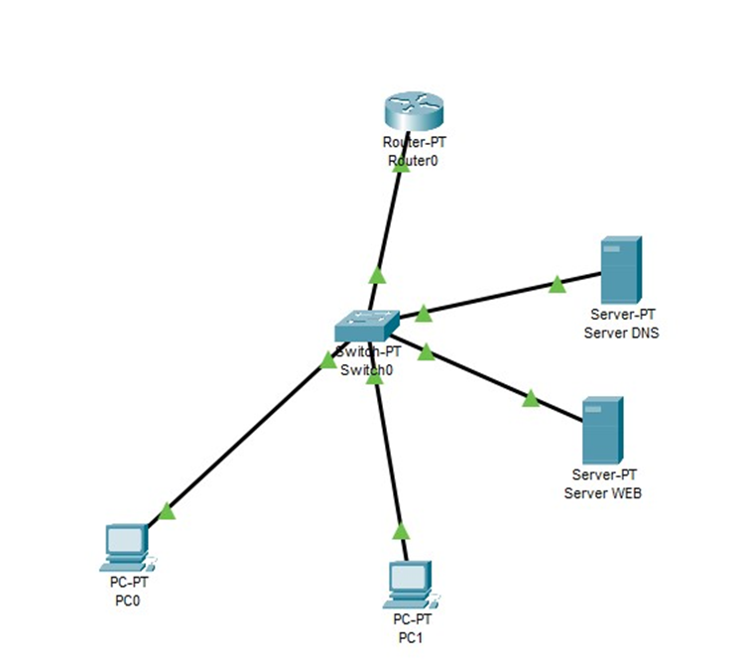
Ahora debemos conectar 2 servidores al switch, uno va a ser un servidor DNS y Otro va a ser un servidor WEB.

Slide 6
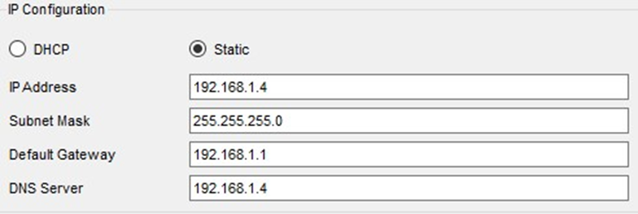
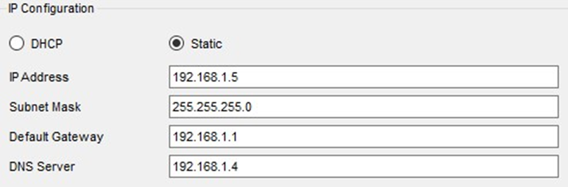
Acto seguido configuramos las ip de los servidores, para ello nos vamos al apartado de desktop y a la configuración ip, después debemos ponerle la ip 192.168.1.4 al servidor DNS y la ip 192.168.1.5 al servidor WEB.

Slide 7
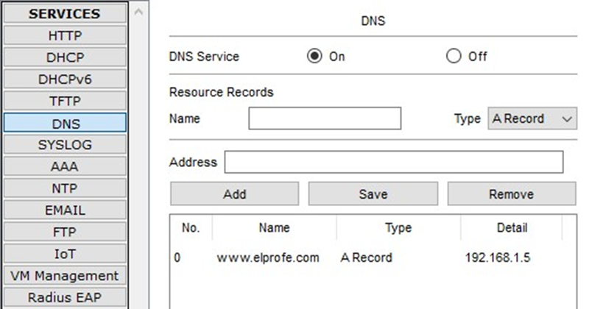
Ahora debemos apagar todos los servicios excepto el servicio DNS en el servidor DNS y acto seguido debemos configurar el servidor añadiendo el nombre de la página y la ip del servidor WEB.

Slide 8
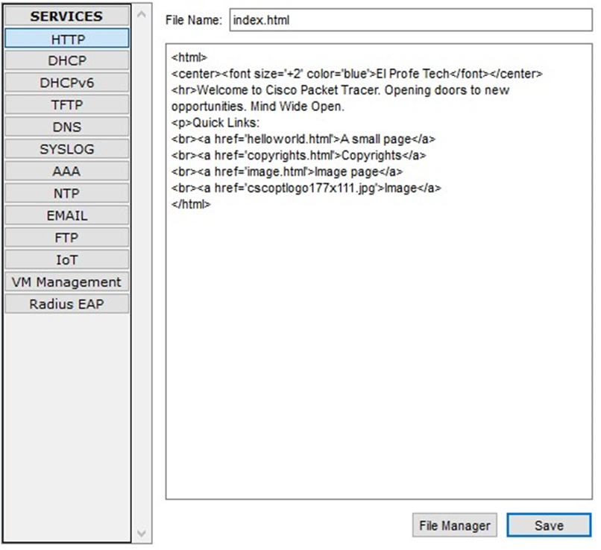
Después de configurar el servidor DNS debemos configurar el sevidor WEB, para ello debemos desactivar todos los servicios menos HTTP y acto seguido lo configuramos con el nombre que deseemos, por ejemplo, en el video nos dice que añadamos el nombre, El Profe Tech.

Slide 9
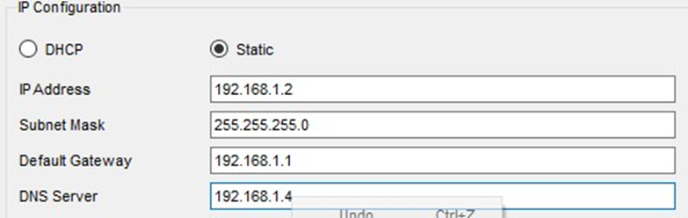
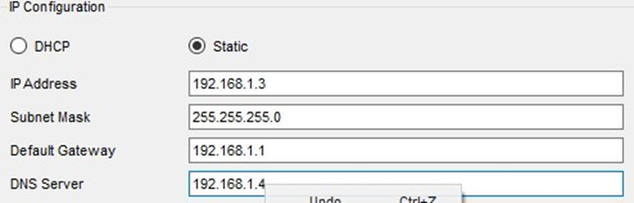
Por último, debemos configurarle a los ordenadores la ip del DNS

Slide 10
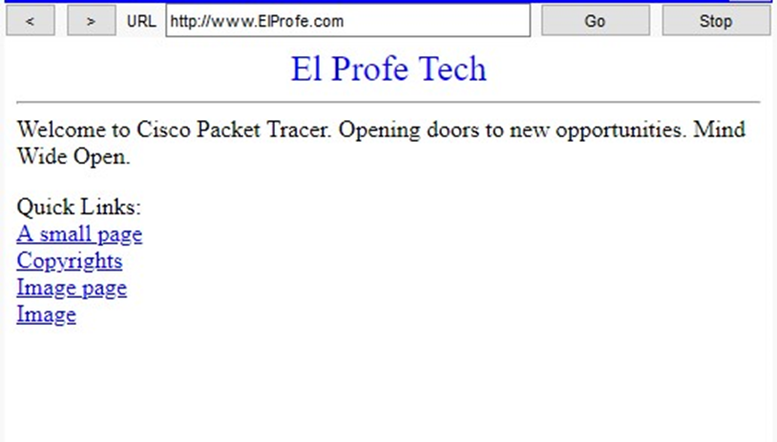
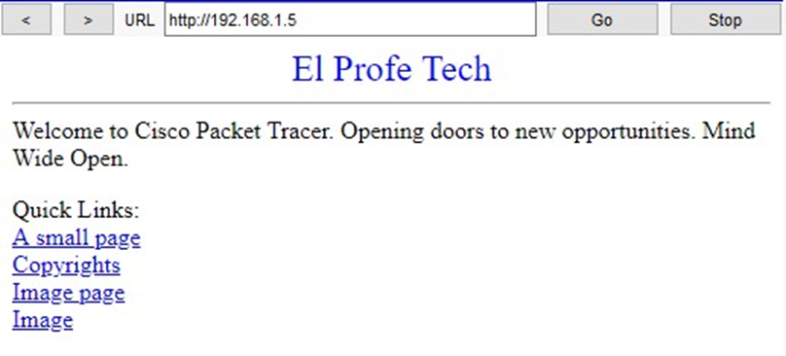
Ahora debemos confirmar que funciona correctamente todo lo configurado con anterioridad. Para eso vamos al desktop del equipo y acto seguido debemos ir a Web Browser y añadir el dominio de la web. E intentarlo también con la dirección ip.

